Slide 1
Fibonaci i umetnost kroz istoriju

Slide 2
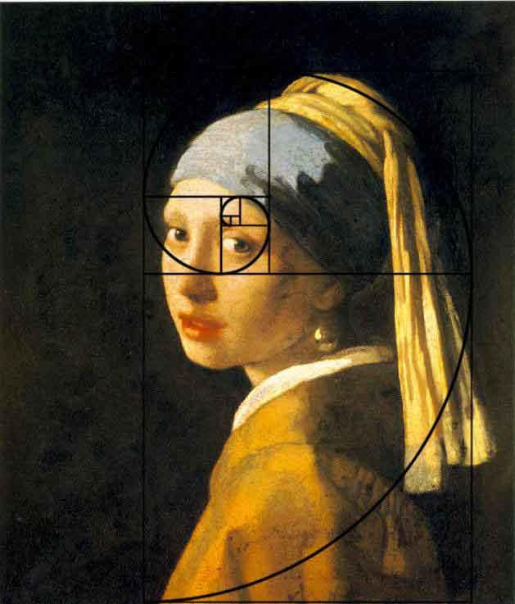
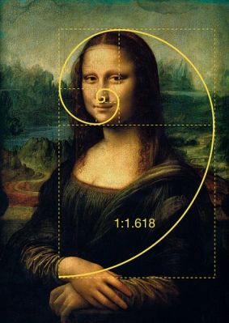
Umetnicka dela nastala u istoriji sa zlatnim presekom
Mona Liza je umetnicki rad sa odlicnim poklapanjem zlatnog preseka
I rad po nazivu “Devojka sa bisernim mindjusama”kao I mnogi drugi imaju odlicno poklapanje sa zlatnim presekom kao I mnogi primeri u prirodi

Slide 3
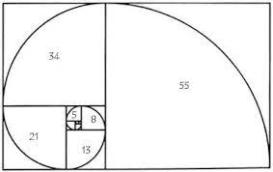
Zlatni presek

Slide 4
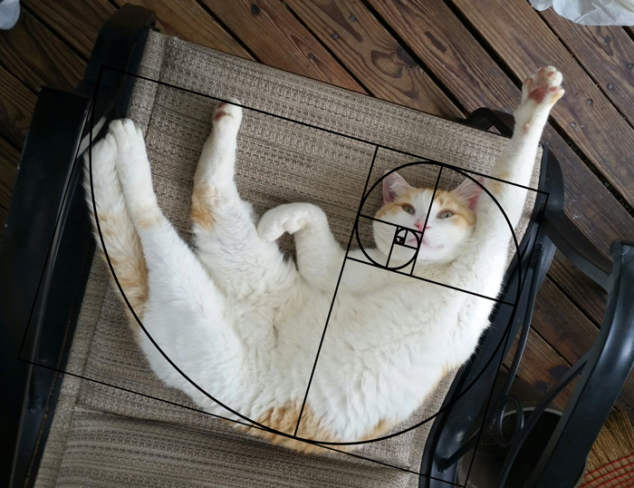
Fibonacijevi zlatni presek u prirodi
U prirodi postoji niz primera febonacijevih nizova , naucnici cak tvrde da je sve na svetu moguce uklopiti uz febonacijev zlatni presek.
Ljudsko uho je takodje savrsen primer toga , macke , svaka fotografija macke izgleda kao zlatni presek I odlicno se uklapa …

Slide 5
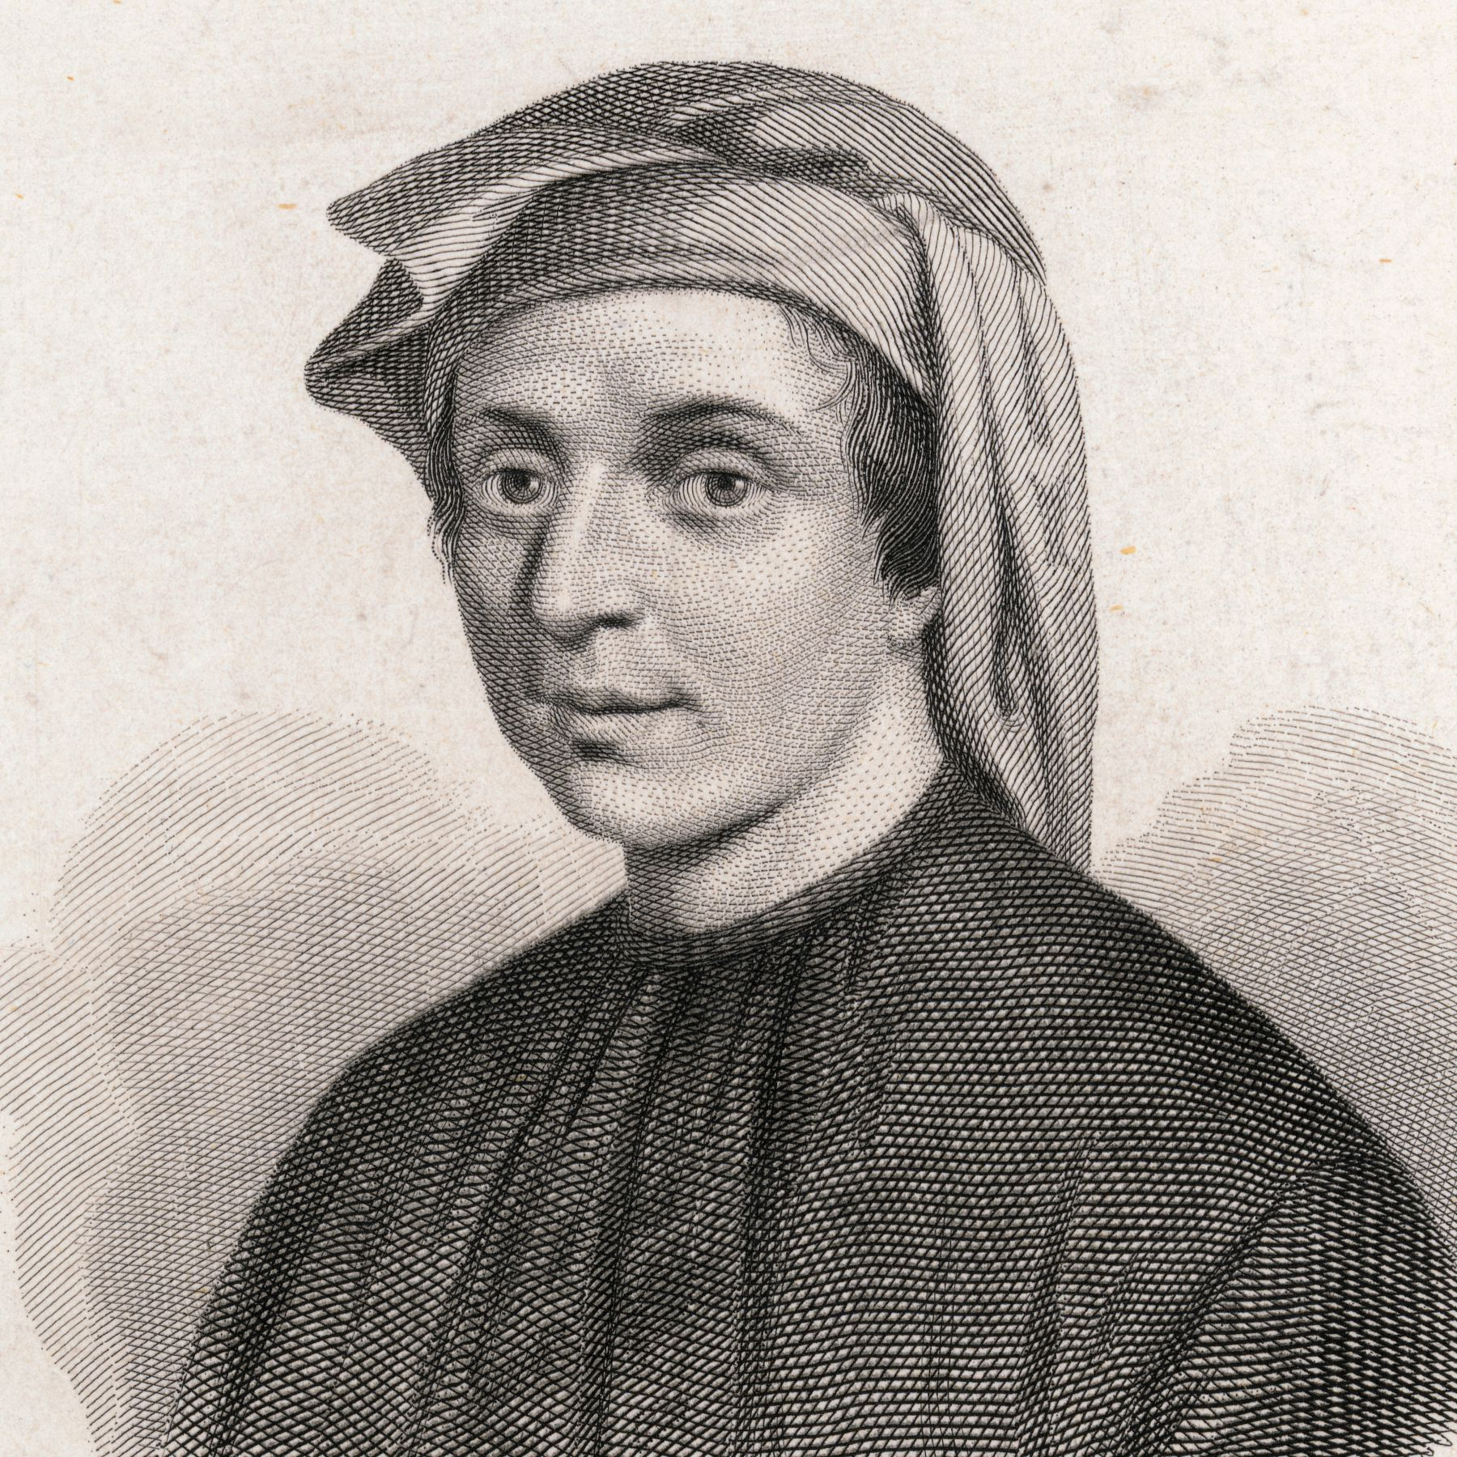
Fibonaci I fibonacijevi brojevi
Šta su Fibonačijevi brojevi?
Fibonačijevi brojevi su elementi numeričkog niza, pri čemu je svaki sledeći sabiranjem prethodna dva, na primer: 0, 1, 1, 2, 3, 5, 8, 13, 21, 34, 55, 89... Po pravilu, takav niz se piše formulom: F 0 = 0, F 1 = 1, F n = F n-1 + F n-2 , n ≥ 2.
Tvorac Fibonačijevih brojeva je jedan od prvih evropskih matematičara srednjeg veka po imenu Leonardo iz Pize, koji je, u stvari, poznat kao Fibonači - ovaj nadimak je dobio mnogo godina nakon svoje smrti.
.

